Slide 1
Tante eliza -Endpräsentation
22.07.2020

Slide 2
GLIEDERUNG
Use Case
Related Work
Verwendete Technologie
Ergebnisse
Bewertung
Schlusswort

Slide 3

USE CAse

Slide 4
Wirtschaftsanalyse

Slide 5
Marketing
Große temporäre Marktlücke
Viele Vorteile für Zielgruppe
Aber: Hemmschwelle im technischen Umfeld
Marketing Mix
Produkt | Fokus auf Anwenderfreundlichkeit
Preis | Niedrigpreispolitik: Produkt möglichst günstig anbieten
Kommunikation | Werbungen unter anderen in Tageszeitungen
Distribution | indirekte Distribution über Pflegeheime

Slide 6
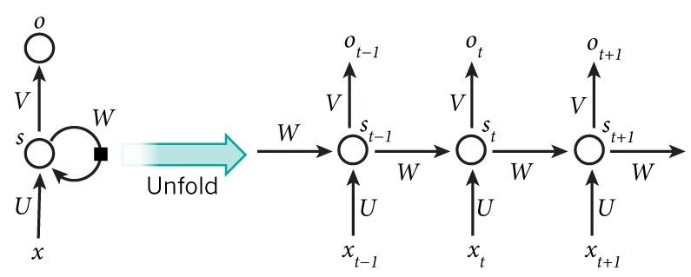
Related Work

Slide 7
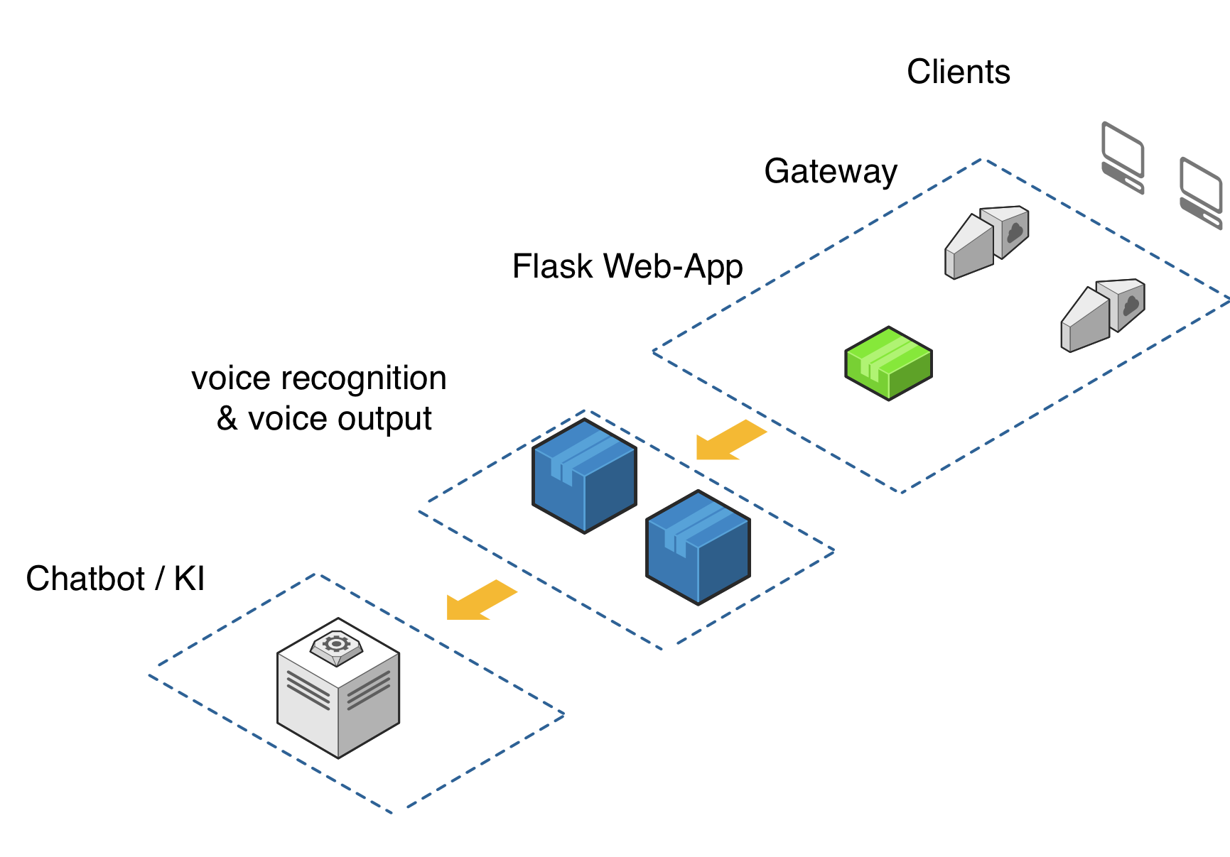
Systemarchitektur

Slide 8

Frontend
Basierend auf React
Einfach gehalten

Slide 9
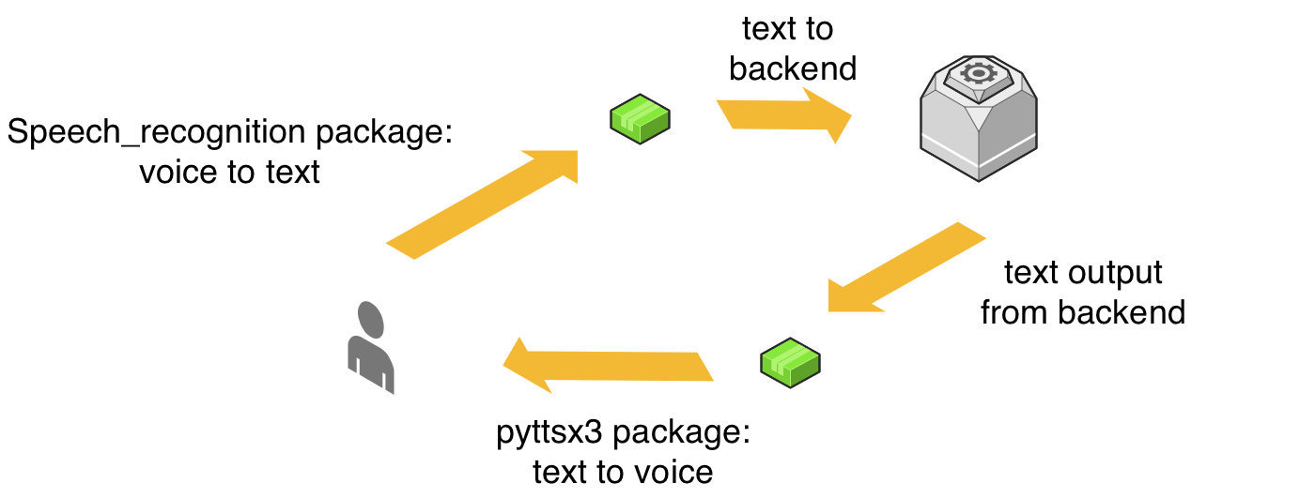
Backend - Sprachverarbeitung

Slide 10
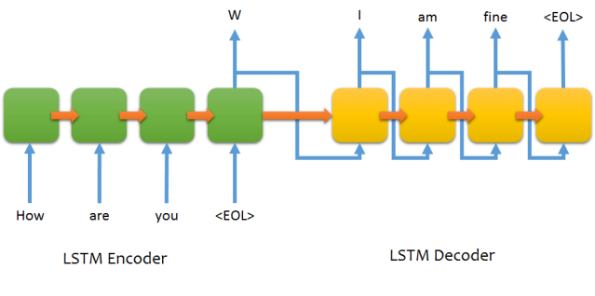
Backend - Deeplearning
Notes:
Tensorflow Modell -> neuronales Netz
Datasets:
Ubuntu Dialogue Corpus v2.0
Cornell Movie--Dialogs Corpus

Slide 11
Ergebnisse

Slide 12
Bewertung
Smalltalk und sinnvolle Antworten sind möglich
Modell erfüllt alle gewünschten Anforderungen
Problem: keine tiefgehende, zusammenhängende Gespräche möglich
Lösungsansätze:
Trainingsdaten verbessern
Ausführlichere Validierung der Hyperparameter
Erhöhung der Ressourcen

Slide 13
Aunt Eliza

Slide 14

Vielen Dank!

